Slide 1
11. klase 4. modulis: Uzplaukums digitālā vidē Tēma: Attīstība digitālajā pasaulē 3. nodarbība: Digitālā vide un pilsoniskums nākotnes sabiedrībā
Tikumiskās audzināšanas programma «e-TAP+»

Slide 2
Ievads - nozīmīgās attiecības
Kas varētu būt video galvenā ziņa?
Vai piekrīti video vēstījumam?

Slide 3
1. aktivitāte - Dzīve digitālajā sabiedrībā
This Photo by Unknown Author is licensed under CC BY-SA-NC
Kas raksturo labu digitālo pilsoni?

Slide 4
Digitālais pilsonis….
Spēj aktīvi, pozitīvi un atbildīgi iesaistīties tiešsaistes un bezsaistes tehnoloģijās, kopienās, t. i., vietējā, valsts vai globālā mērogā;
Prot izmantot mūsdienu rīkus, lai radītu, patērētu, kopīgotu un socializētos, spēlēties, pētīt, mācīties (visa mūža garumā), sazināties un produktīvi strādāt;
Spēj reaģēt uz jauniem un ikdienas izaicinājumiem, kas saistīti ar mācīšanos, darbu, nodarbinātību, brīvā laika pavadīšanu, iekļaušanos un līdzdalību sabiedrībā, ievērot cilvēktiesības, starpkultūru atšķirības un ilgtspējību;
Ir iesaistīts sociālajos tīklos, spēj pārvarēt stresu, ir apzinīgs, piemīt jēgas un mērķa izjūta, dod nozīmīgu ieguldījumu sabiedrībā.
Izvērtē sevi 10 baļļu skalā par katru no šiem aspektiem!!

Slide 5
Empātija un ziņkārība digitālajā laikmetā
Kādi netikumi parādās šajā stāstījumā? (gan no slepkava, gan no sabiedrības)
Cik lielā mērā ziņkārība pārmāca mūsu empātiju?
Vai pastāv risks ‘pazust’, apklusināt savu sirdsapziņu internetā, ar domu, ka tas ir tikai izklaide?

Slide 6
2. aktivitāte - Sociālais taisnīgums un internets
Kādā mērā digitālā vide ietekmē mani un kāda mērā es ietekmēju digitālo vidi?
This Photo by Unknown Author is licensed under CC BY-SA-NC

Slide 7
A. Digitālās vides ietekme uz katru no mums
Vai kaut kas pārsteidza šajā īsajā video?
Vai piekrīti video vēstījumam?

Slide 8
B. Kā es varu ietekmēt digitālo vidi?
Video un materiāls – Digitālā pārveide
Jautājumi:
Kas ir digitālā pārveide?
Vai Tu zini citus pozitīvus piemērus digitālai pārveidei?

Slide 9
Ko es varu darīt?
Kādas problēmas viņi vēlētos, lai digitālajai pasaulei nebūtu?
1) Izvēlies kādu no tām problēmām, ko tu vēlētos risināt!
2) Kādi ir šķēršļi kavē šo problēmu risināt?
3) Ko, kā un kad Tu to darīsi, lai tos pārvarētu?

Slide 10
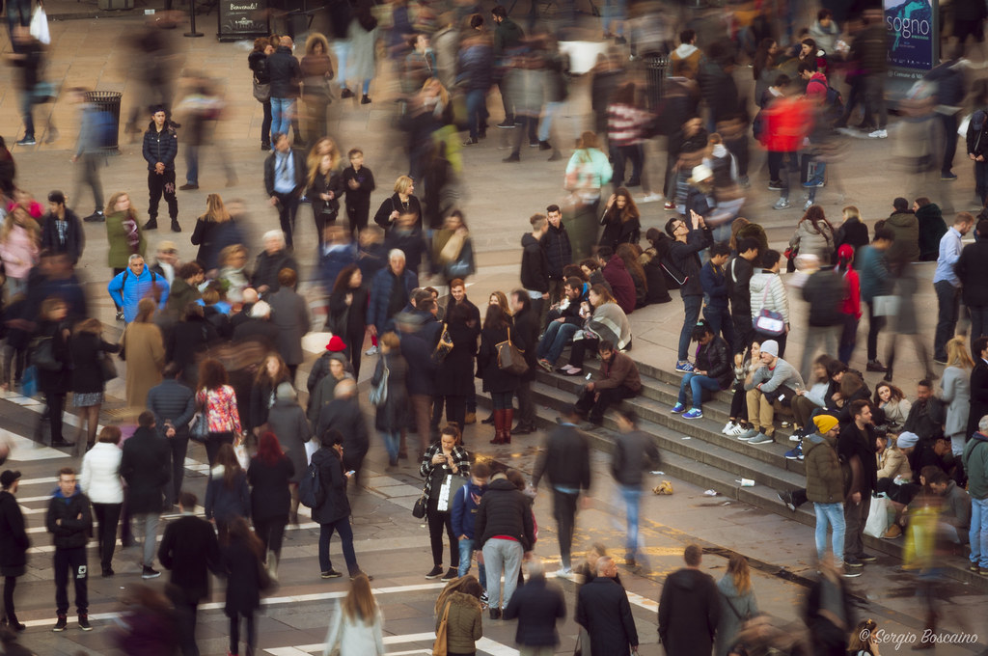
Refleksija
Kādi tikumi ir vajadzīgi, lai īstenotu šo rīcības plānu?
Kurus no tiem man pašam vajadzēs attīstīt?
Ko es varu darīt ikdienā, lai attīstītu šos tikumus mērķtiecīgi?
This Photo by Unknown Author is licensed under CC BY

Slide 11
Tikumiskās audzināšanas programma «e-TAP+»
Resursi pieejami: www.arete.lu.lv
Programmas administrators: Dr. Manuels Fernandezs. manuels.fernandezs@lu.lv, +371 26253625.
Imantas 7. līnija 1, 223. telpa, Rīga, LV-1083, Latvija
Latvijas Universitātes Pedagoģijas, psiholoģijas un mākslas fakultātes Pedagoģijas zinātniskā institūta vadošais pētnieks
“Digitālas mācību programmas efektivitātes izpēte jauniešu tikumiskajai audzināšanai Latvijas izglītības iestādēs (no 1. līdz 12. klasei)” (03.01.2022-30.12.2024). Latvijas Zinātnes Padomes projekta Nr. lzp-2021/1-0385; LU reģistrācijas Nr: LZP2021/119

